Slide 1

Erlezain elkartea
Julen Garcia Mata
Aritz Lekube
Iñigo Arrizabalo

Slide 2


/10.14.4.124/Disko/
Administrazioa
Informatika
Logistika
Lost
+
Found
Marketing
+
Salmenta
Nagusia
Produkzioa
Publikoa
Zuzendari
nagusia
Teknikariak
WebGaratzaileak
Banaketa
Biltegia
Marketing
Merkataritza
Apikultoreak
Erauzketa
Langileen karpetak

Slide 3



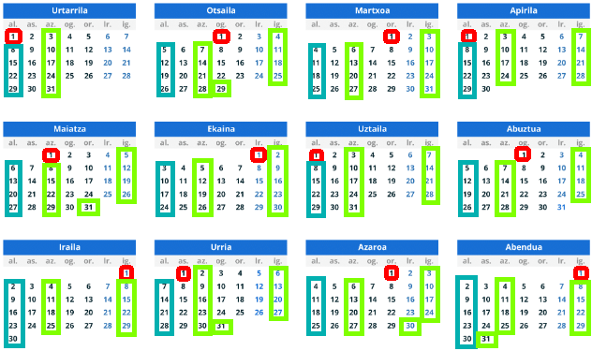
Babes kopiak
-Kopia osoak
-Kopia diferentzialak (osoa egitearekin uko egiten badu, osoa egingo da eta ez diferentziala)
-Kopia inkrementalak. (Hilaren azkeneko eguna barne).

Slide 4
Programa

Slide 5

Webgunea

Slide 6
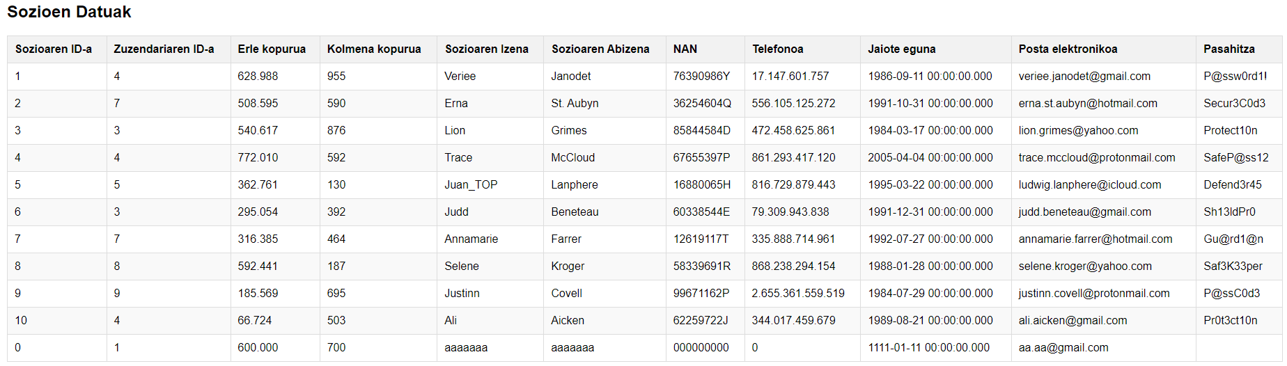
Datuak bistaratzea

Slide 7
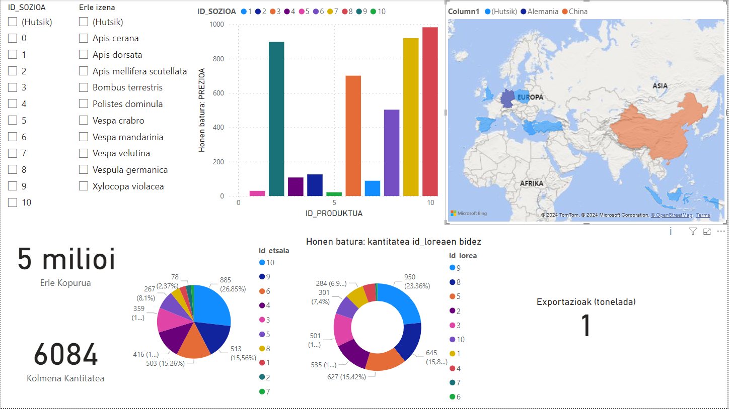

Slide 8

Kontaktua
+34 688 11 11 11
erlezain@support.co

